Slide 1
Árvores
Conceituação e aplicações
Pedro Gengo
Luis Uzai

Slide 2

Árvore na vida real
Árvore na computação

Slide 3
Aplicações

Slide 4

Aplicações
Árvore genealógica

Slide 5
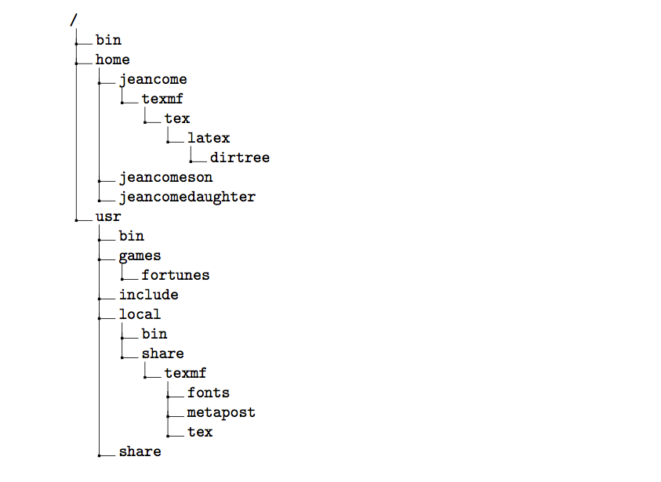
Aplicações
Árvore de diretório/pastas

Slide 6
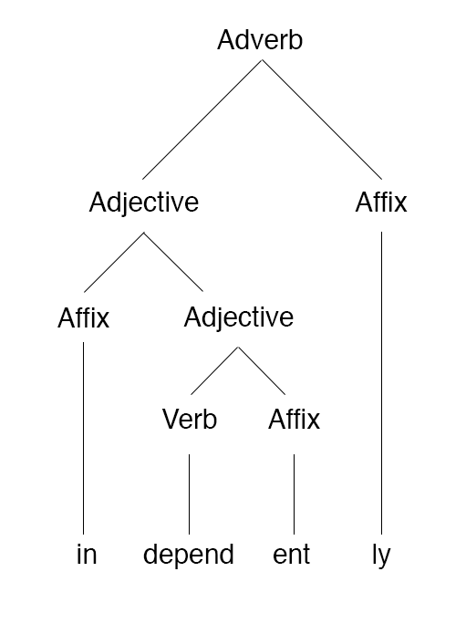
Aplicações
Árvores morfológicas

Slide 7
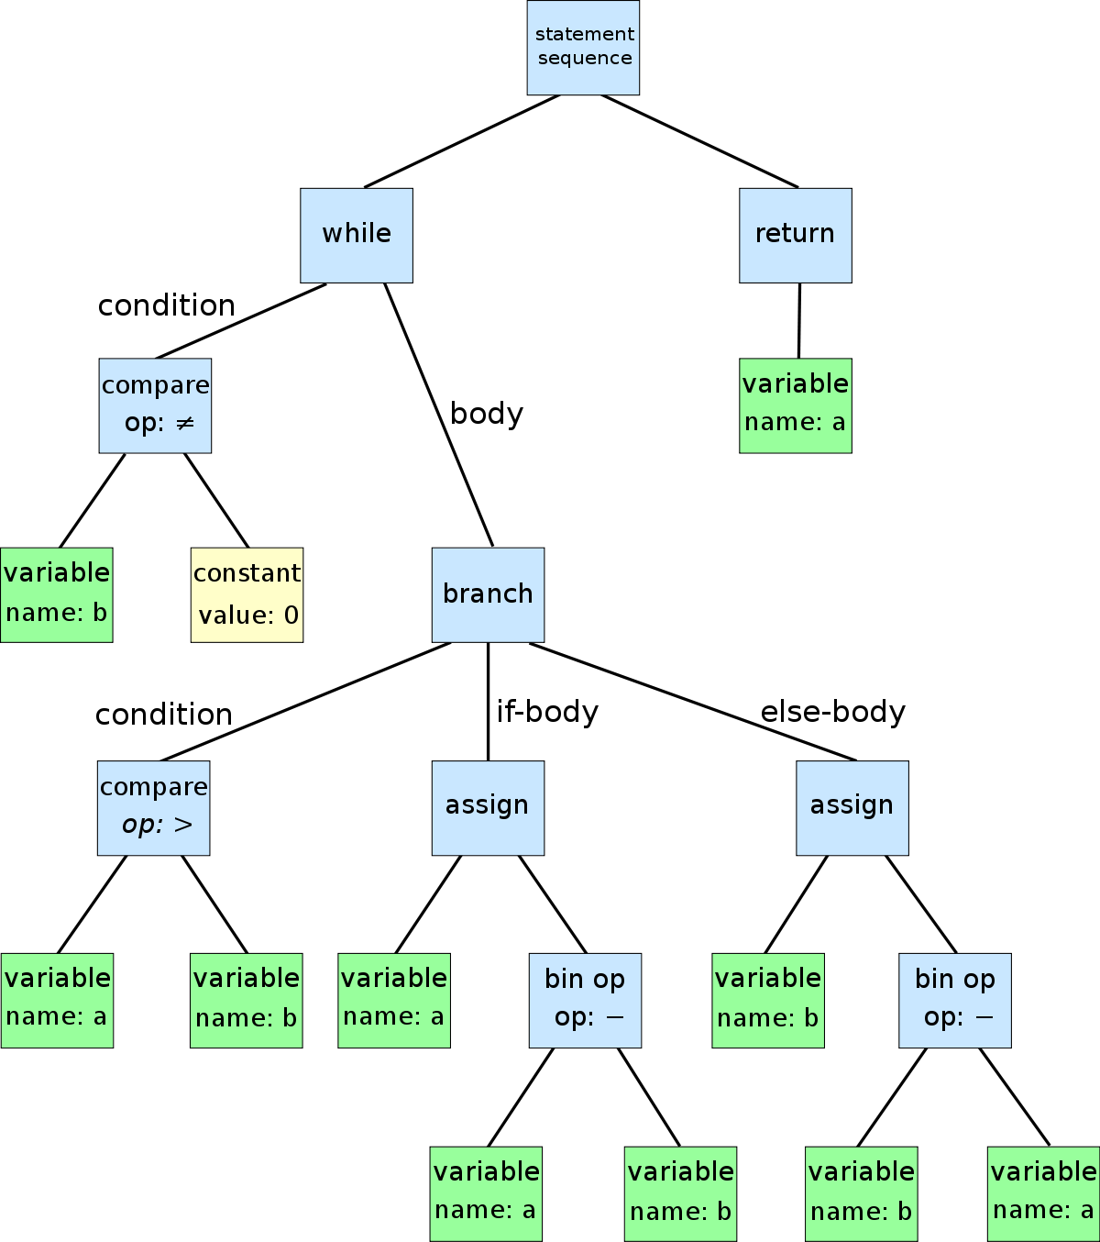
Aplicações
Árvores sintáticas (compiladores)

Slide 8
Aplicações em Data Science

Slide 9
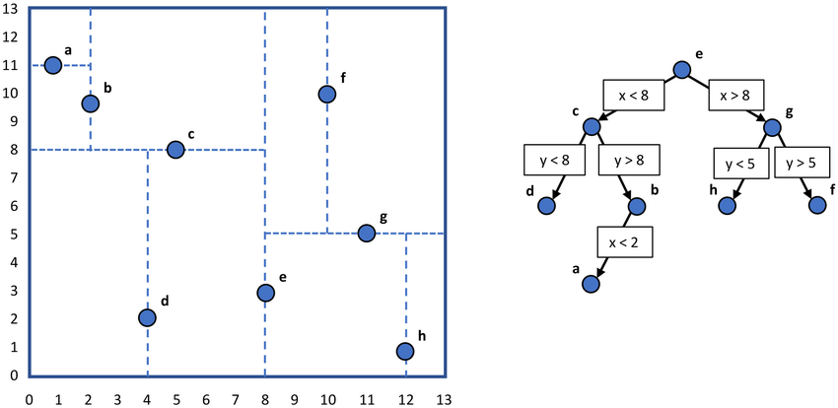
Aplicações
KDTree

Slide 10
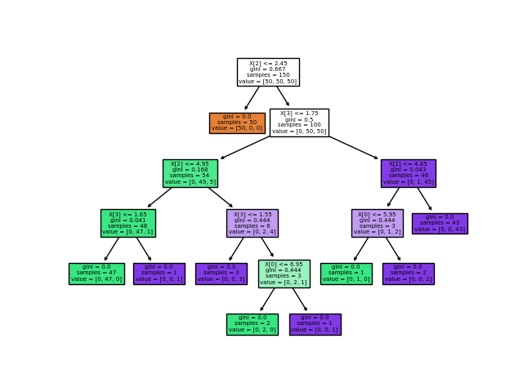
Aplicações
Decision Tree

Slide 11
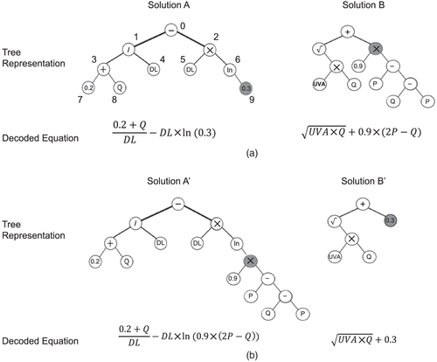
Aplicações
Algoritmos genéticos

Slide 12
Definição

Slide 13
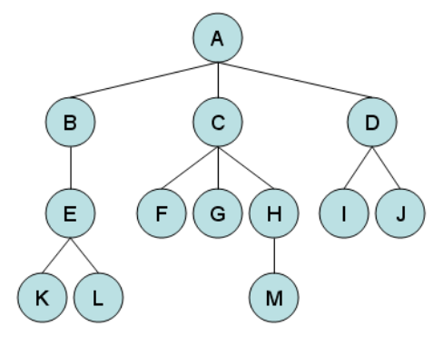
Árvores
Podemos definir árvores como sendo uma estrutura de dados composta por nós.
Toda árvore tem um nó raiz (pode existir uma árvore vazia, mas não é comum ver)
Todo nó raiz tem zero ou mais nós filhos
Todo nó filho tem zero ou mais nós filhos
Assim por diante

Slide 14
Árvores
Nas árvores não podemos ter ciclos!
Ou seja, uma árvore é uma estrutura ACÍCLICA.
Não é uma árvore!

Slide 15
Elementos de uma árvore

Slide 16
Nó
São os “vértices” que compõem a nossa árvore.
No caso, nossos nós são: A, B, C, D, E, F, G, H, I, J, H, L, M

Slide 17
Raíz
É o nó de onde partem todos os outros. O início da nossa árvore.
Nossa raíz é o nó A.

Slide 18
Folhas
Se um nó não possui filhos, esse nó é chamado de folha.
No caso, nossas folhas são: K, L, F, G, M, I, J

Slide 19
Nó interno
Se não é raiz e nem folha, é um nó interno.

Slide 20
Ancestral e Descendente
A é pai de B, C e D.
B, C e D são filhos de A.
A é ancestral de todos os elementos da árvore (já que partindo de A, consigo chegar em qualquer um).
B é ancestral de K, mas não é ancestral de H.
K é descendente de B, mas não é descendente de C.

Slide 21
Ancestral e Descendente
A é pai de B, C e D.
B, C e D são filhos de A.
A é ancestral de todos os elementos da árvore (já que partindo de A, consigo chegar em qualquer um).
B é ancestral de K, mas não é ancestral de H.
K é descendente de B, mas não é descendente de C.

Slide 22
Ancestral e Descendente
A é pai de B, C e D.
B, C e D são filhos de A.
A é ancestral de todos os elementos da árvore (já que partindo de A, consigo chegar em qualquer um).
B é ancestral de K, mas não é ancestral de H.
K é descendente de B, mas não é descendente de C.

Slide 23
Subárvores
Uma árvore é formada de várias subárvores (lembram da definição recursiva?)
Alguns exemplos de subárvores

Slide 24
Profundidade
1
Está relacionado com os níveis da árvores.
Algumas referências consideram a raíz como sendo o nível 1 e outras não.
Então:
Nó B tem profundidade 2
Nó K tem profundidade 4
2
3
4

Slide 25
Altura
É um conceito da árvore. É o mesmo que o maior valor de profundidade, ou seja, a profundidade do nó mais profundo.
No caso, a altura da nossa árvore é 4.

Slide 26
Tipos de árvores

Slide 27
Tipos de árvores
Árvore AVL
Árvore Rubro Negra
Árvore binária
Árvore binária de busca
Árvore de Huffman (usada para compressão de símbolos, por exemplo)
...
Exemplos de árvores balanceadas (onde a altura esquerda é igual ou muito próxima a altura direita)

Slide 28
Árvore binária

Slide 29
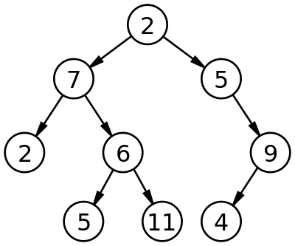
Definição
Cada nó pode ter zero, um ou dois filhos.
Definição recursiva:
Não contém nenhum nó
ou
É composta por três conjuntos disjuntos de nós:
Nó raiz
Subárvore da esquerda (que também é binária)
Subárvore da direita (que também é binária)

Slide 30
É ou não é uma árvore binária?

Slide 31
É ou não é uma árvore binária?
NÃO!

Slide 32
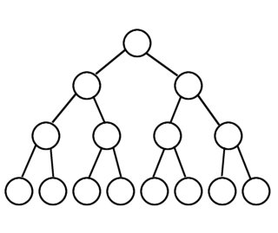
É ou não é uma árvore binária?

Slide 33
É ou não é uma árvore binária?
SIM!

Slide 34
Árvore binária de busca (ABB)

Slide 35
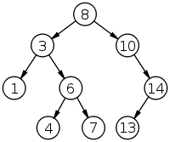
Definição
Quero ver se o número 11 está na árvore
É um tipo específico de uma árvore binária.
Todo nó segue uma ordem, que geralmente é:
Dado um nó com valor n, os elementos da subárvore esquerda serão menores ou iguais a n (left <= n) e os elementos da subárvore direita serão maiores que n (right > n)
Essa regra deve valer para a árvore toda, inclusive quando você olha para subárvores.
O número 11 não está na árvore.

Slide 36
Definição
Quero ver se o número 7 está na árvore
É um tipo específico de uma árvore binária.
Todo nó segue uma ordem, que geralmente é:
Dado um nó com valor n, os elementos da subárvore esquerda serão menores ou iguais a n (left <= n) e os elementos da subárvore direita serão maiores que n (right > n)
Essa regra deve valer para a árvore toda, inclusive quando você olha para subárvores.
O número 7 está na árvore.

Slide 37
Definição
Quero ver se o número 3 está na árvore
É um tipo específico de uma árvore binária.
Todo nó segue uma ordem, que geralmente é:
Dado um nó com valor n, os elementos da subárvore esquerda serão menores ou iguais a n (left <= n) e os elementos da subárvore direita serão maiores que n (right > n)
Essa regra deve valer para a árvore toda, inclusive quando você olha para subárvores.
O número 3 está na árvore.

Slide 38
Vantagem
A busca nesse tipo de árvore é O(log n)!

Slide 39
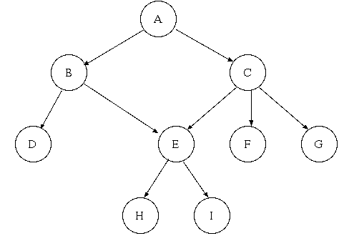
É ou não é uma ABB?

Slide 40
É ou não é uma ABB?

Slide 41
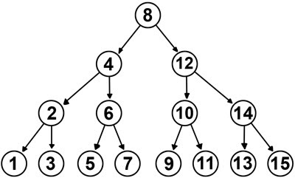
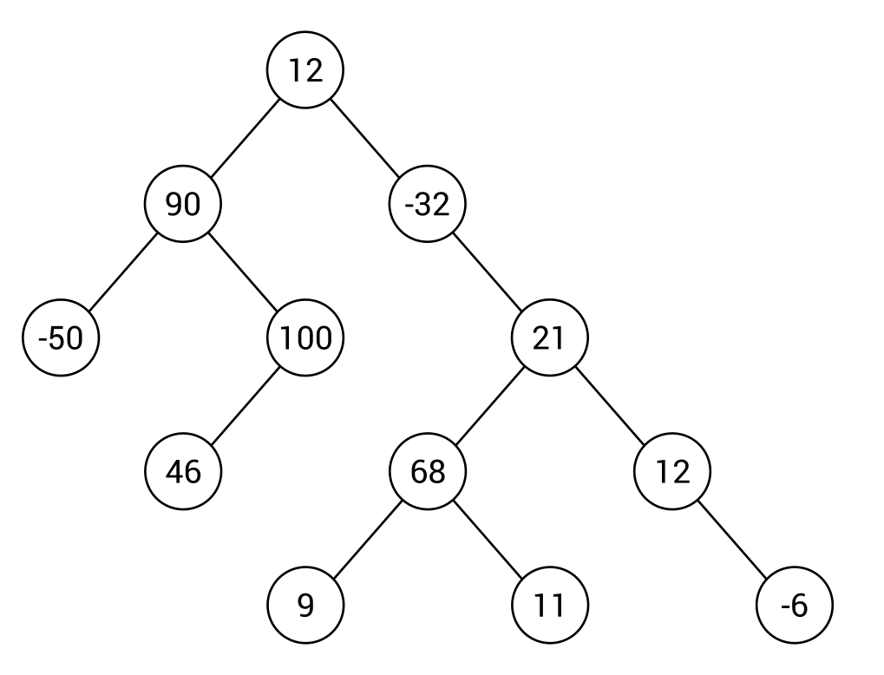
É ou não é uma ABB?

Slide 42
É ou não é uma ABB?

Slide 43
Pensando na árvore computacionalmente

Slide 44
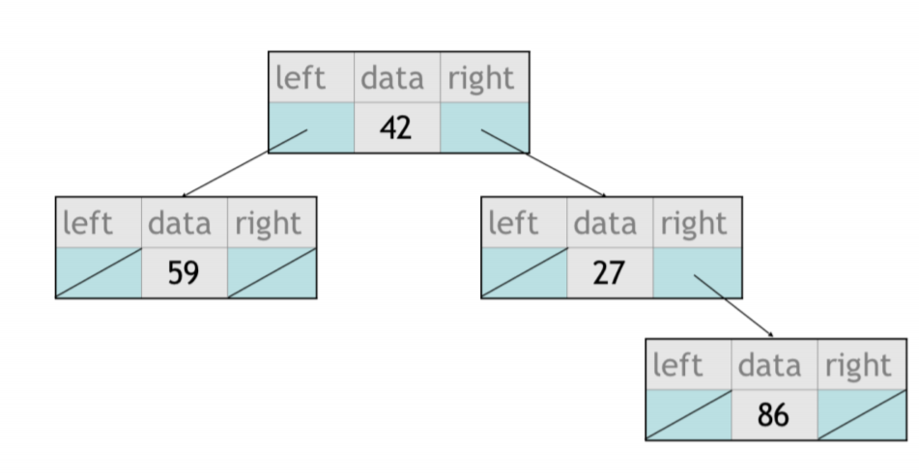
Tentem implementar essa árvore
Classe Árvore
Classe Nó
Classe Nó
Classe Nó
Classe Nó

